Slide 2


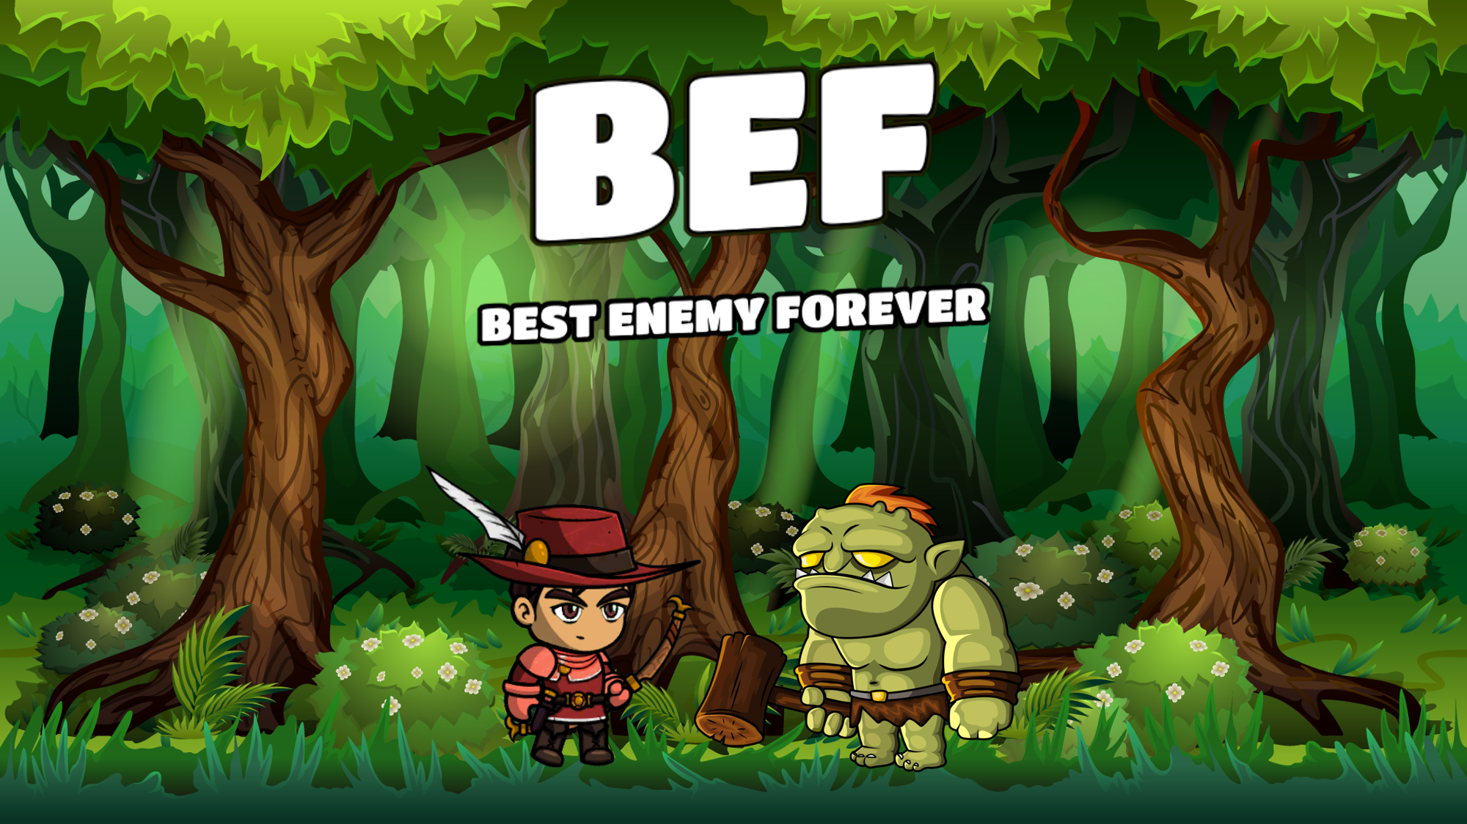

Slide 3

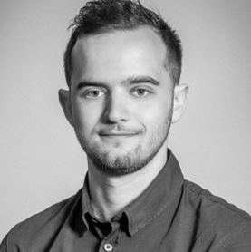
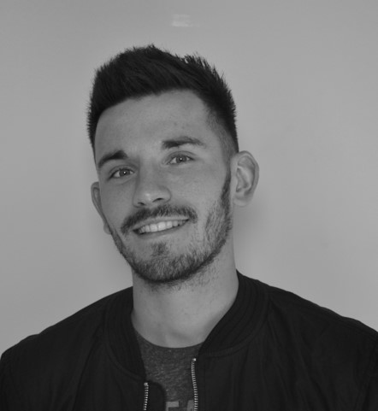
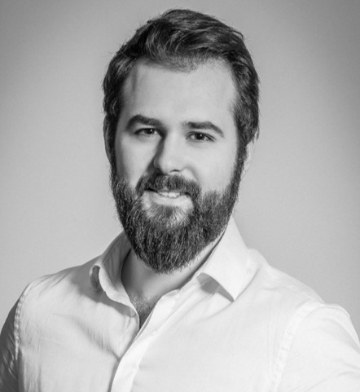
NOTRE EQUIPE
ALEXANDRE SACHS
THOMAS BLENEAU
KELLIAN CIPIERRE
Développeur Gameplay
Game Designer
Level Designer

Slide 4
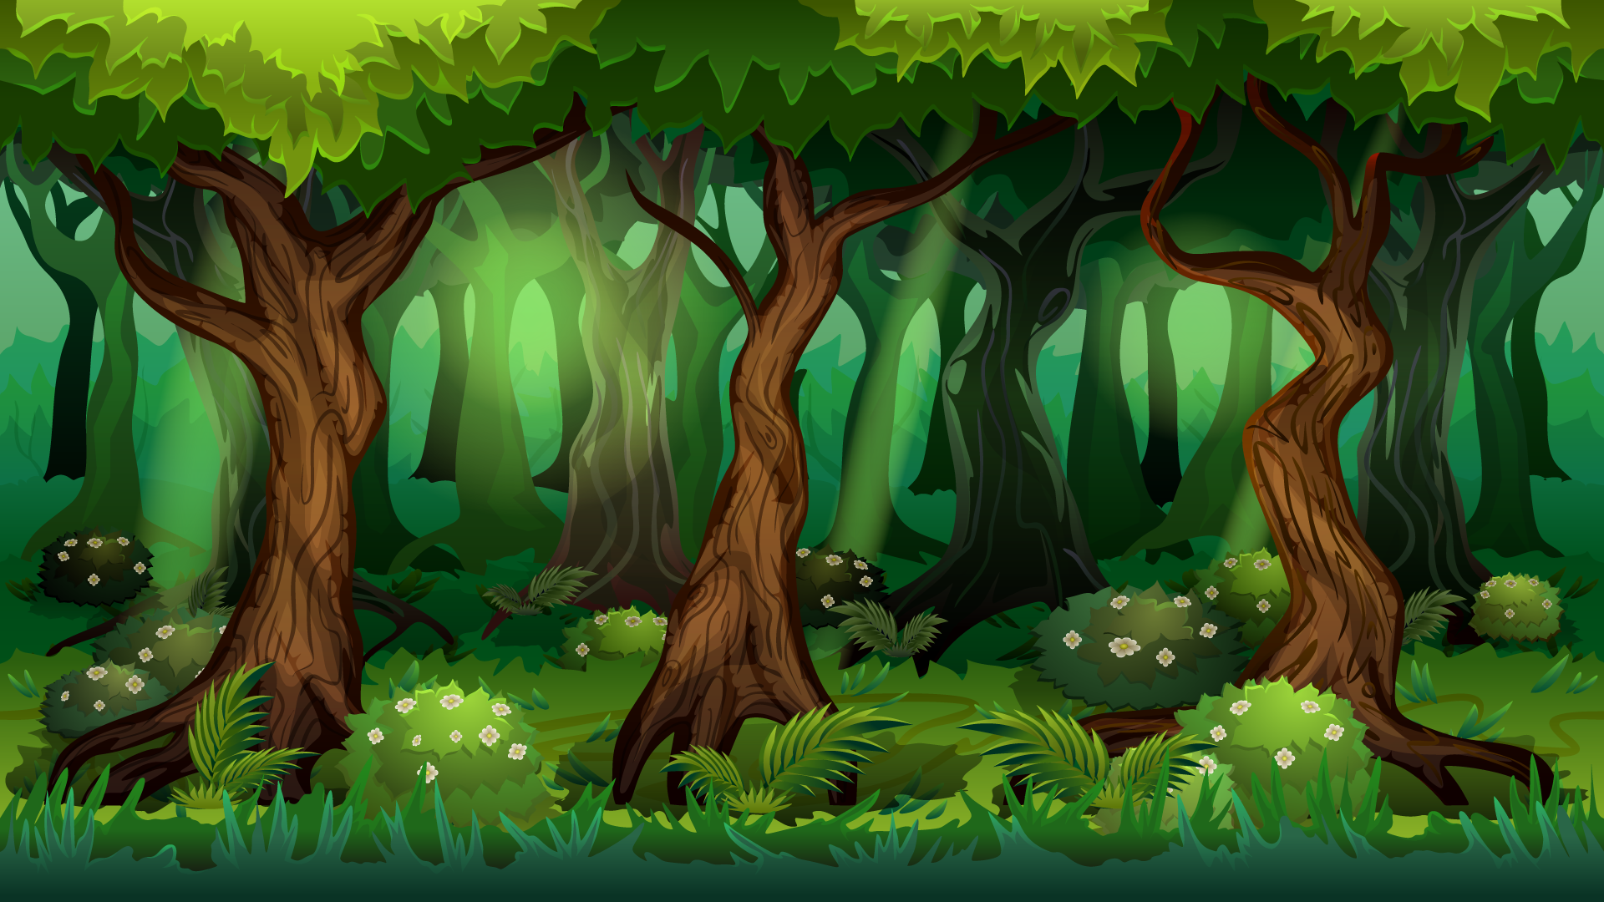

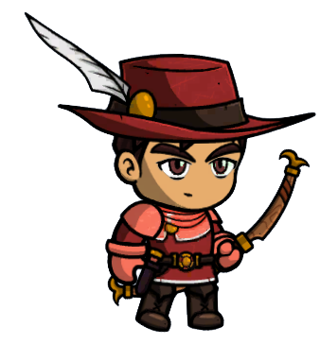
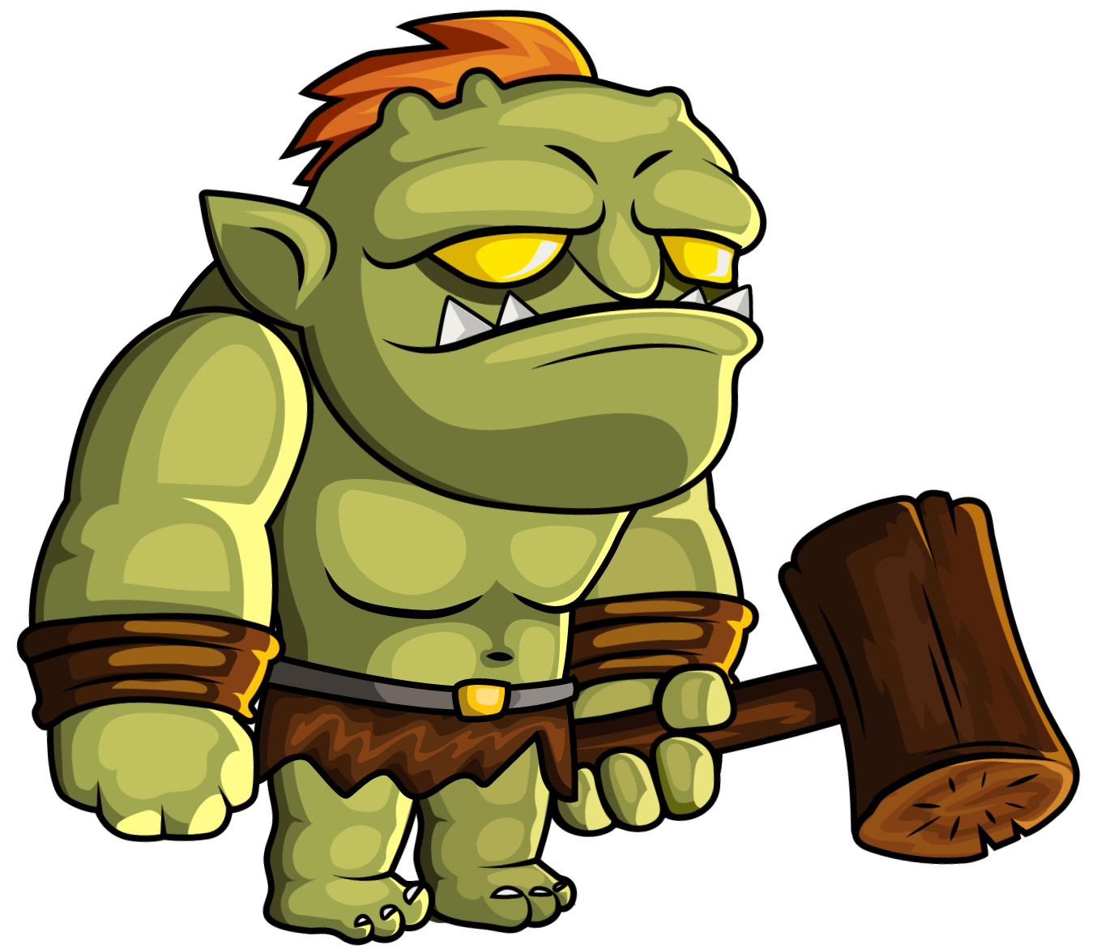
LES PERSONNAGES
Humain
Orque

